Slide 1
學習扶助實施方案 科技化評量系統操作說明
對象：班級權限、授課教師權限
崇光國小輔導室111.10.03
1
Notes:
1

Slide 2
認識學習扶助
2
Notes:
2

Slide 3
學習扶助執行依據
依據教育部國民及學前教育署補助辦理國民小學及國民中學學習扶助作業要點修正規定執行。
下載方式： 學習扶助資源平臺→關於方案→作業要點http://priori.moe.gov.tw/index.php?mod=about/index/content/point
3
Notes:
3

Slide 4
學習扶助方案目標
制定各年級之基本學習內容，界定基本學力。
有效篩選出學習低成就學生，管控學習進展。
扶助每一位學習低成就學生，弭平學習落差。
確保國中小學生之基本學力，提升學習品質。
4
Notes:
4

Slide 5
學習扶助目標對象
學習扶助為針對學習結果不足，而無法順利進行現階段學習內容者，多元策略提供一系列基本學力的再訓練，以強化學生可以順利進行現階段內容的學習。
需特殊教育者
學習成就未達
基本程度者
學習能力OK 但屬學習低成就者
具有基本程度以上的學習者
5
Notes:
5

Slide 6
學習扶助方案運作機制
評量
依據基本學習內容 編制篩選測驗(每年5月)診斷學生學習困難
教學
依據基本學習內容 編制國英數學習教材回應學生學習需求
再評量
依據基本學習內容 編制成長測驗(每年12月)了解學生學習進展
6
Notes:
6

Slide 7
各年級通過標準
7
Notes:
7

Slide 8
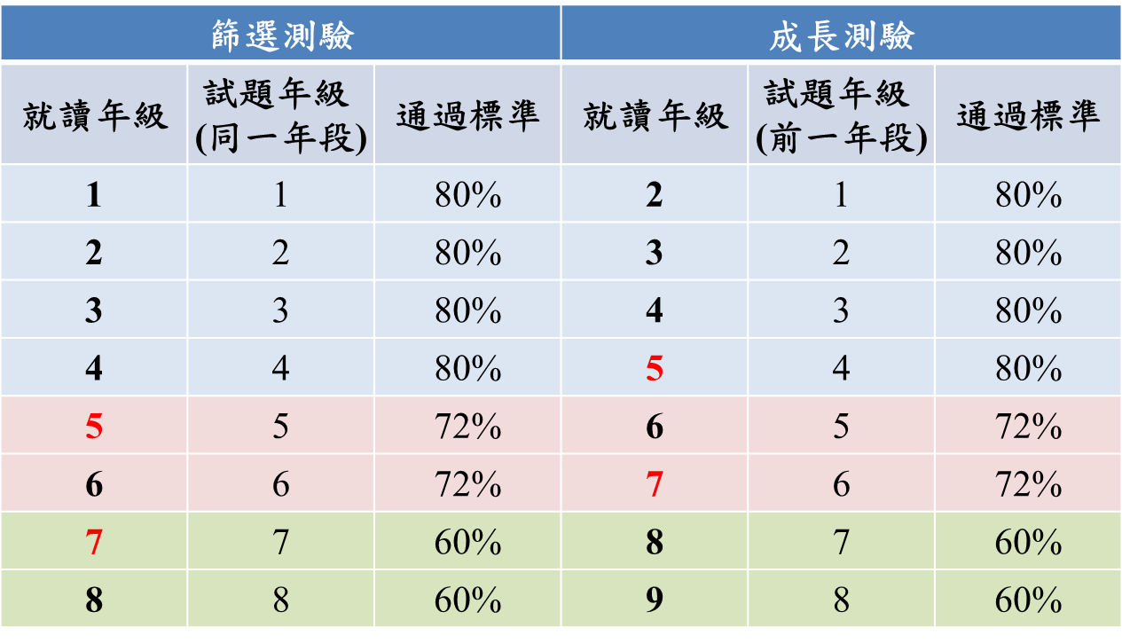
各年級通過標準
就讀年段為5年級和7年級者，篩選測驗及成長測驗的通過標準不同。
8
Notes:
8

Slide 9
科技化評量系統介紹
9
Notes:
9

Slide 10
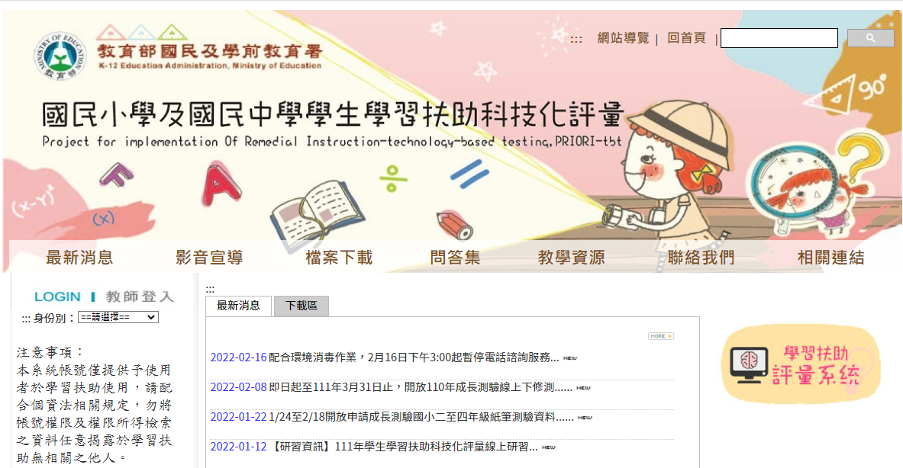
科技化評量系統介面-登入前
教師登入系統
入口
10
Notes:
10

Slide 11
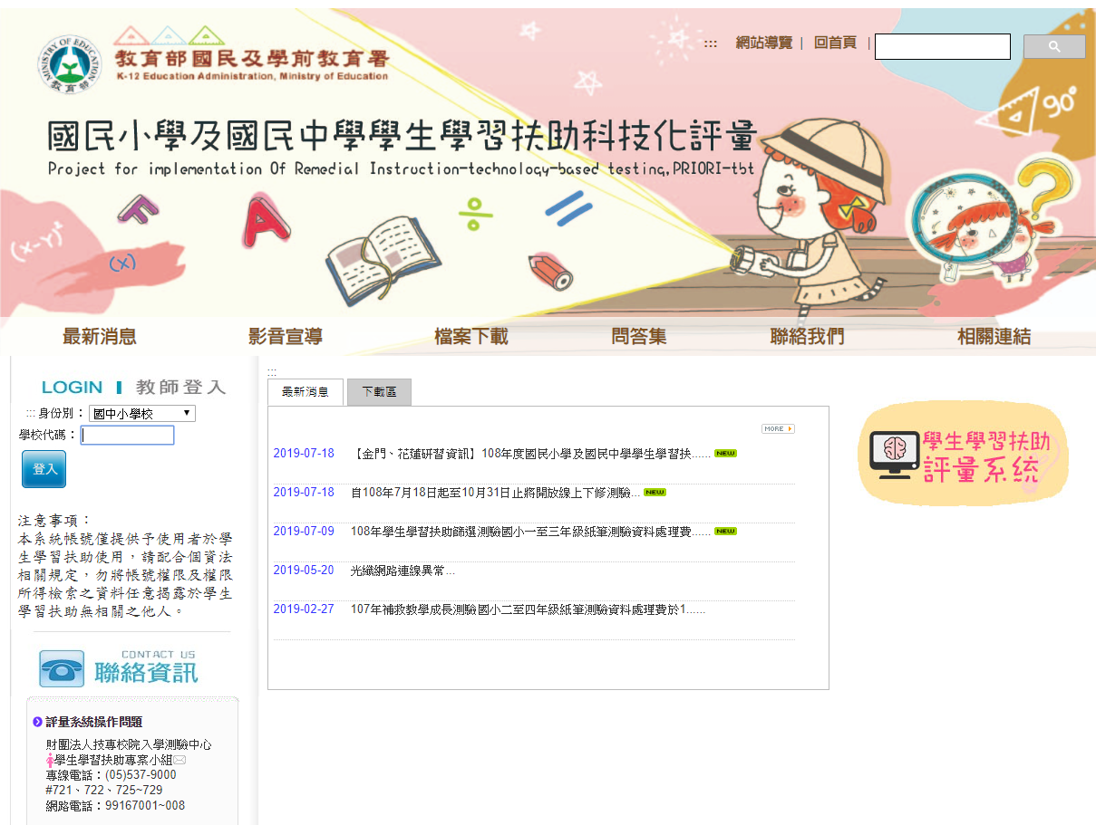
科技化評量系統登入步驟
2、選擇帳號使用人
1、教師登入
身分別：國中小學校學校代碼：064707
4、點選送出
3、輸入密碼與驗證碼：
密碼必須為英文及數字8碼以上，否則無法正常使用系統。不符合者登入後請先修改密碼。
11
Notes:
11

Slide 12
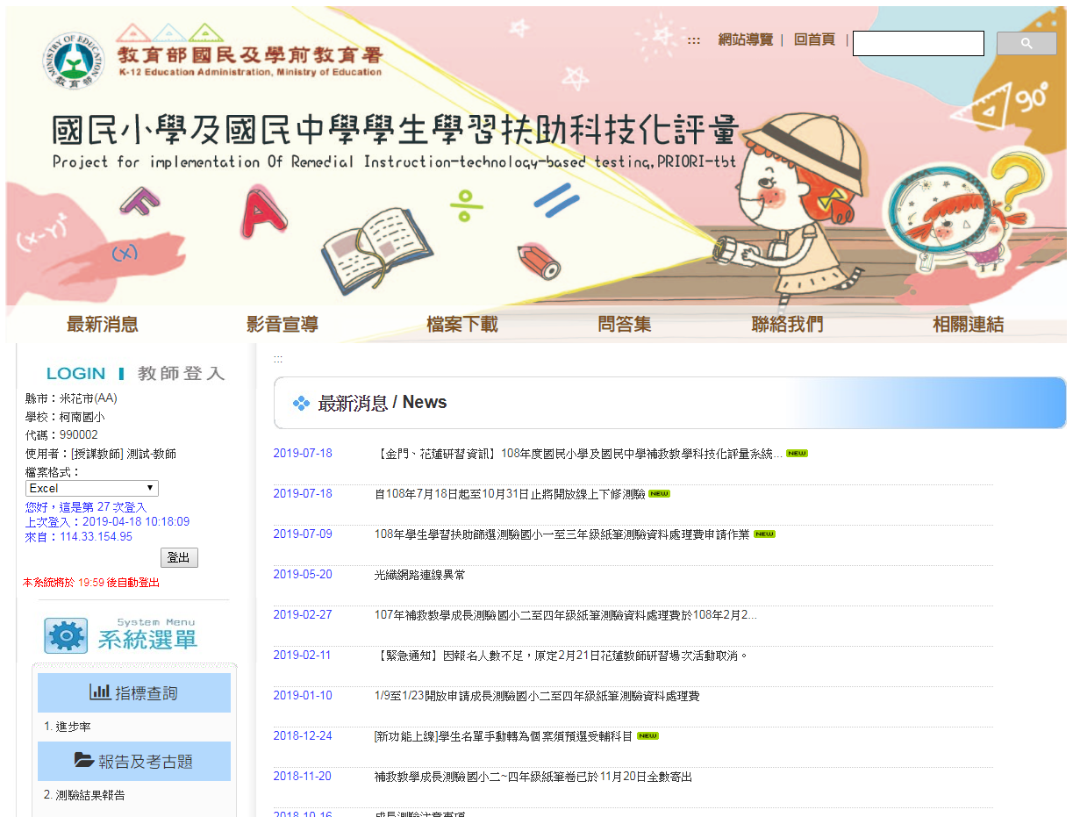
科技化評量介面-登入後
使用者登入資訊
登出倒數：為維護資訊安全，系統閒置20分鐘將自動登出
系統選單：
各項功能皆由此點選操作
12
Notes:
12

Slide 13
班級權限
6年1班導師
6年1班 學生Ａ
6年1班 學生B
6年1班 學生C
6年1班 學生D
6年1班 學生E
6年1班 學生F
國語文
數學
英語
國語文
數學
英語
國語文
數學
英語
國語文
數學
英語
國語文
數學
英語
國語文
數學
英語
由各班級老師使用，可檢閱該班級內學生各科目測驗結果。
13
Notes:
13

Slide 14
校內帳號使用者登入問題
各權限帳號使用者無法登入系統的可能原因為： 1. 密碼輸入錯誤或忘記密碼。 2. 未收到認證信無法點選註冊連結以啟用帳號。 3. 帳號有效期間設定錯誤或已過期。 以上情形由學校承辦人協助處理。
14
Notes:
14

Slide 15
學生的成長,是老師教學的動力,謝謝老師的付出
若有任何問題,請洽輔導組(5051)

